Slide 1
コンストラクタ
クラスにはコンストラクタという特別な関数を書くことができます。
コンストラクタとは、
クラスが生成されたタイミングに呼び出される関数になります。
実際に書いてみましょう。

Slide 2
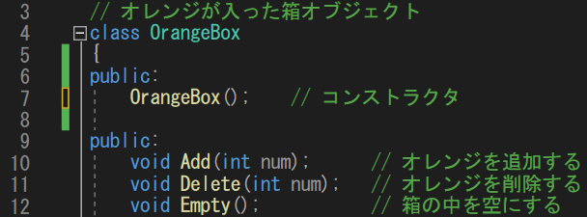
コンストラクタ
OrangeBox.hを書きます。

Slide 3
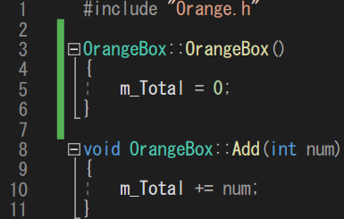
コンストラクタ
OrangeBox.cppを書きます。

Slide 4
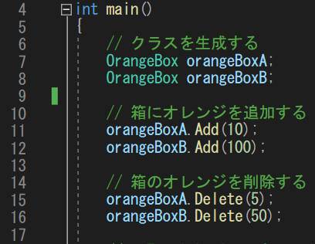
コンストラクタ
Main.cppのEmpty関数を消します。

Slide 5
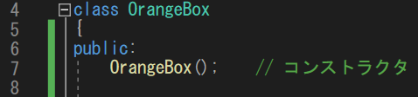
コンストラクタ
クラス名と同名の関数を宣言することにより、
その関数はコンストラクタとして宣言されます。

Slide 6

コンストラクタ
コンストラクタは戻り値が存在しない専用の定義となります。

Slide 7
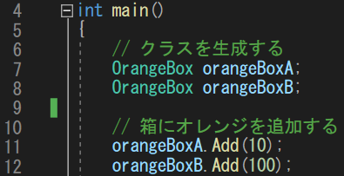
コンストラクタ
コンストラクタはクラスの生成タイミングで呼ばれます。
つまり変数として宣言したタイミングで呼ばれることになります。
ブレークポイントを置いて確認してみましょう。

Slide 8
コンストラクタ
コンストラクタはpublicにしないと、クラスの外で宣言できなくなります。
なので基本的にはpublicになります。
publicにしないとmain関数で呼べない

Slide 9
コンストラクタ
コンストラクタはメンバ変数の0初期化でよく使われます。
また、生成タイミングで自動で呼ばれるので、
うっかり意図していないタイミングで呼ばれることがあるかもしれません。
なので、基本的には0初期化以外の処理は書かないようにしましょう。

